Slide 1
Historická a stratigrafická geologie
Mesozoikum v České republice

Slide 2
Biotické krize mesozoika
Mesozoické útvary vymezené událostmi hromadného vymírání
Perm/trias*
Trias/jura *
Jura/křída
Křída/paleogén *
*vymírání prvního řádu; „velká pětka“

Slide 3
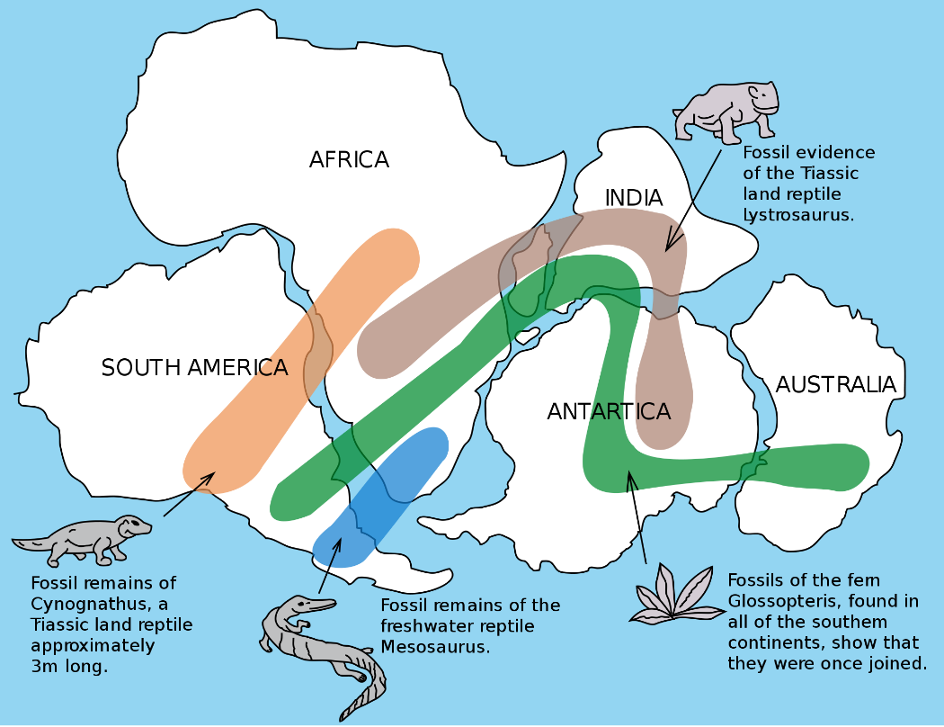
Paleogeografie a tektonický vývoj Země
  Perm/trias je hranicí tektonomagmatických etap (variské/alpinské)
  Během mesozoika rozpad Pangey za vzniku nových kontinentů a oceánů (Tethys, Indický oceán, Severní ledový, Atlantický)
  Alpinská orogeneze – uzavírání Tethydy, formování mladých pásemných pohoří (v Eurasii od Atlasu po Himaláje)

Slide 4
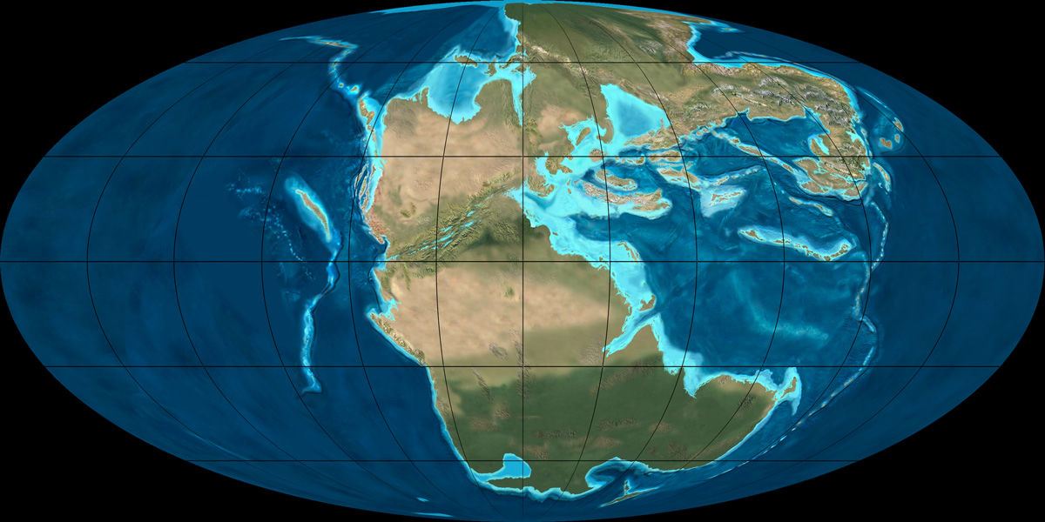
Raný trias
raný trias
Laurasijská část
Paleotethys
Pantalasa
Pangea
Tethys
Gondwanská část

Slide 5
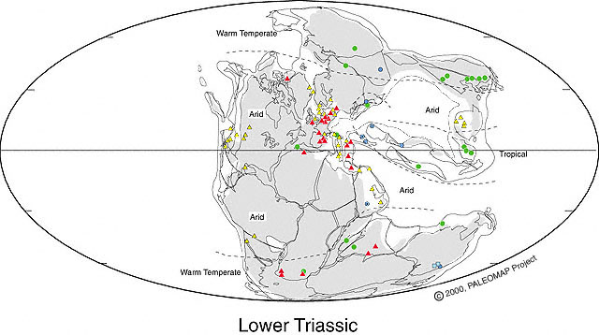
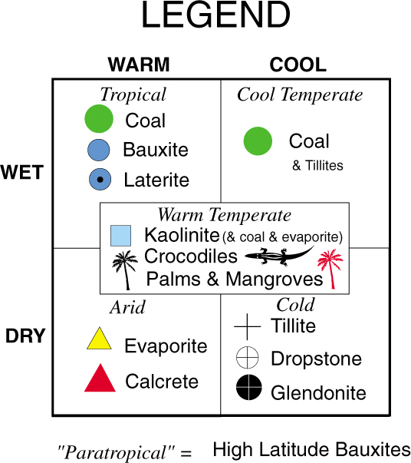
Raný trias
  z permu přetrvává do triasu teplé aridní klima
  - široký přírovníkový suchý pás – červené a pestré vrstvy
  - pásmo humidního klimatu posunuto výrazně k S a J (uhlí)

Slide 6
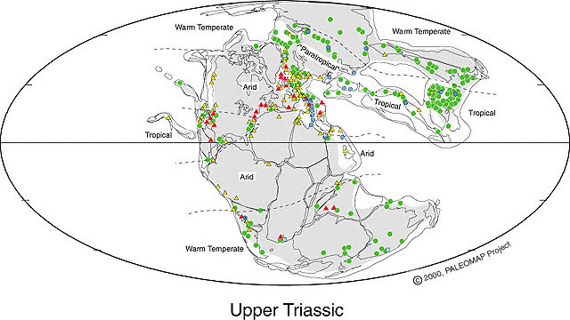
Pozdní trias
Teplé klima
- bez záznamů trvalého polárního zalednění
- teplé pásy až na pólech

Slide 7
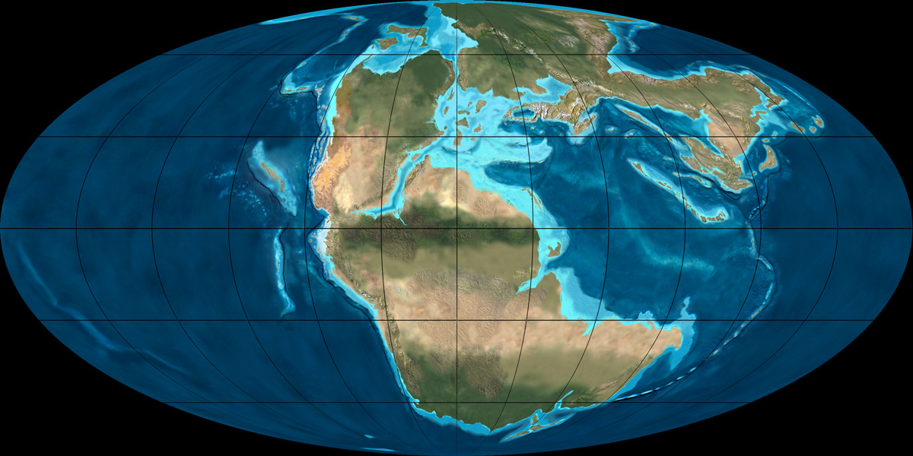
Raná jura
Pangea
S. Atlantik
Panthalassa
Pangea
Tethys

Slide 8
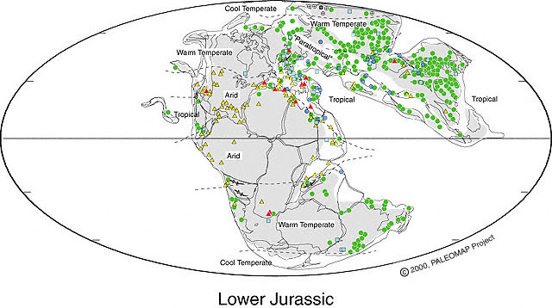
Raná jura
Klima
  Obecně teplé klima
  - uvnitř Pangey pokračovalo aridní klima
  - široké, tropické pásmo sahající výrazně k severu
  - mírné podnebí v polárních oblastech
  - vysoká hladina moře; vznik epeirických moří

Slide 9
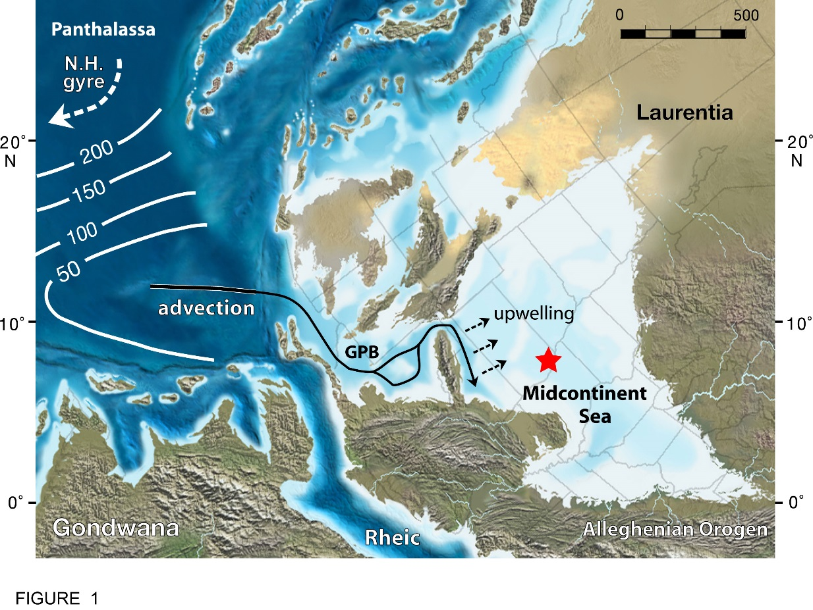
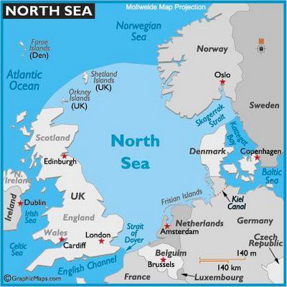
Epeirická (vnitrokontinentální) moře
Zalití značné plochy nízko položených částí kontinentů
Běžná jen v obdobích s vysokou hladinou oceánů
Dnes se nevyskytují epeirická moře sensu stricto (podobný je např. šelf Severního moře)
http://homepages.uc.edu/~algeot/Algeo-FIG1-paleogeog%20map.jpg
http://4.bp.blogspot.com/-Sk_01Vk1oU0/TyPuwAmU8uI/AAAAAAAAACg/zXjEWhRaoMo/s1600/423937_299188263462302_270176783030117_841920_64774541_n.jpg

Slide 10
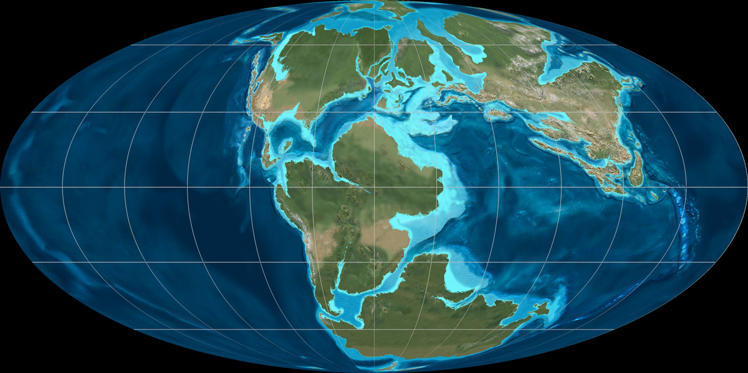
Pozdní jura
Siberia
Laurasie
S. Čína
S. Atlantik
J. Čína
Pacifik
Gondwana
Tethys
Panthalassa
Indický oceán
An+Au+In

Slide 11
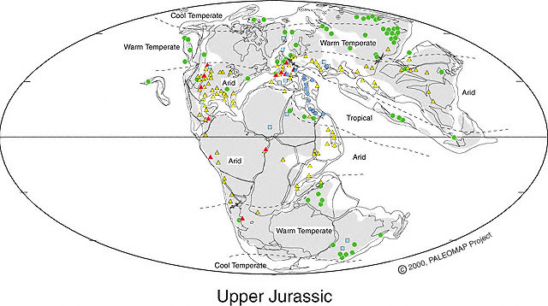
Pozdní jura
Klima
  celkově teplé a vlhké klima (green-house režim)
  - střední jura chladnější ráz, ale bez polárních ledovců
  - na závěr jury ochlazení (?tillity)

Slide 12
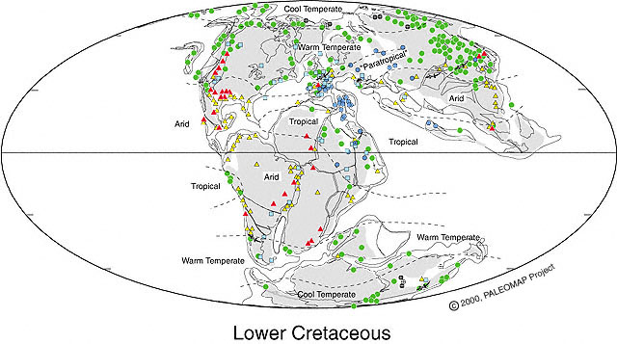
Raná křída
Klima
  ochlazení na hranici jura/křída
  přetrvává do spodní křídy - předpokládáno drobné polární zalednění

Slide 13
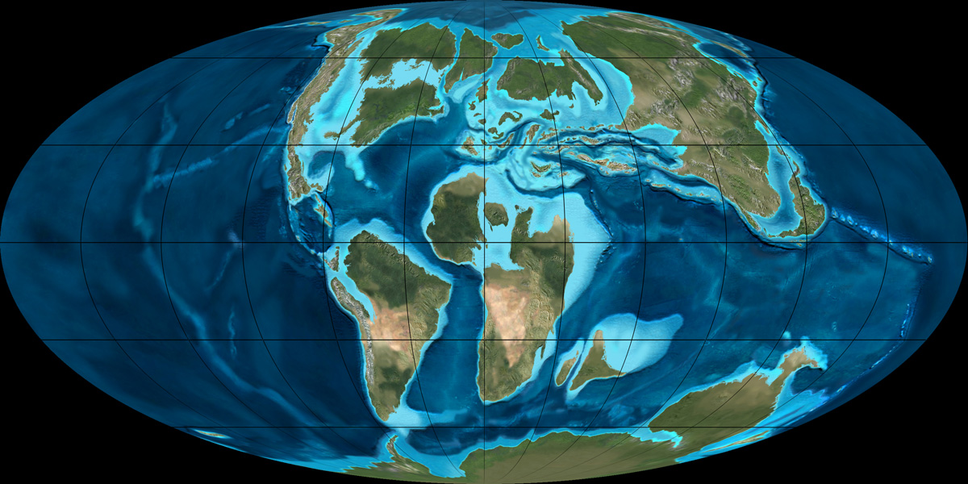
Pozdní křída
pozdní křída
Severní oceán = Boreál
S. Atlantik
Pacifik
Tethys
J. Atlantik
Indický oceán

Slide 14
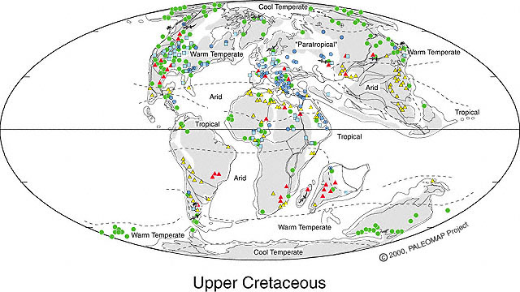
Pozdní křída
Klima
  Celkově teplé a vlhké klima (green-house režim)
  - od spodní křídy výrazný nárůst teplot (bez polárních ledovců)
  - na konci křídy postupné ochlazování
  - drastické klimatické výkyvy na hranici K/T

Slide 15
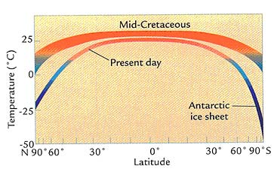
Green-house klimatický režim - nízký teplotní gradient mezi rovníkem a póly vedl ke zpomalení globálního atmosférického i oceánské proudění

Slide 16
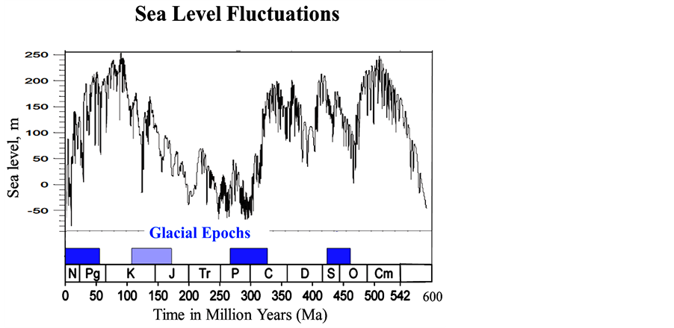
v kříde vrcholí rozpad zbytků Pangey a s ním dochází k výrazné extenzi oceánů (vytláčení vody) a vulkanizmu
+ klimatický green house režim
= vysoká hladina oceánů, epeirická moře, široké rozšíření pelagických facií
-cenomanská transgrese (růst hladiny až o 200 m)
http://file.scirp.org/Html/3-2801043_58675.htm

Slide 17
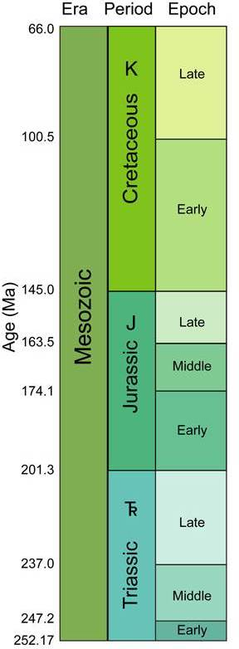
Základní stratigrafické rozdělení mesozoika
Senon
Neocom
Německé / anglické členění
Bílá / malm
Hnědá / dogger
Černá / lias
Platformní germánský vývoj:
Keuper (pestrý slín)
Muschelkalk (lasturnatý vápenec) Bundsandstein (pestrý pískovec)

Slide 18
Platformní vývoj mesozoika v Evropě

Slide 19
Trias
  Pestrý slínovec
  Lasturnatý vápenec
  Pestrý pískovec

Slide 20
  Germánský vývoj
  Vindelický práh
  Tethydní vývoj

Slide 21
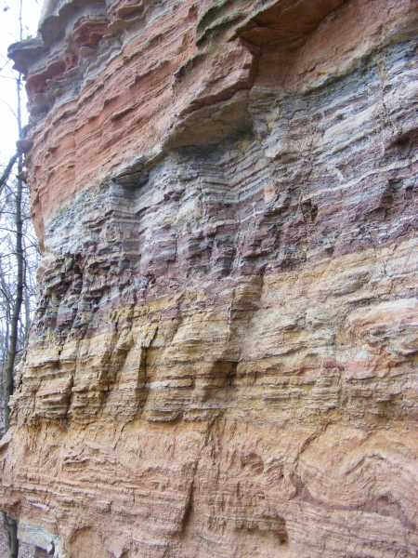
Platformní trias v Evropě
Spodní trias (Bundsandstein)
Na bázi mořské sedimenty (vápence s ooidy, stromatolity a „flat-pebble conglomerates“; anachronistické facie s výraznoou bakteriální činností, která převažovala po P/T vymírání
Výše pak kontinentální sedimenty (červená klastika vznikající v aridním prostředí)

Slide 22
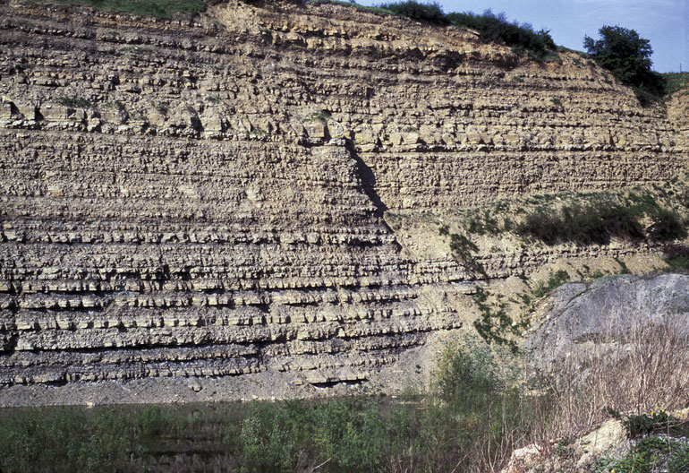
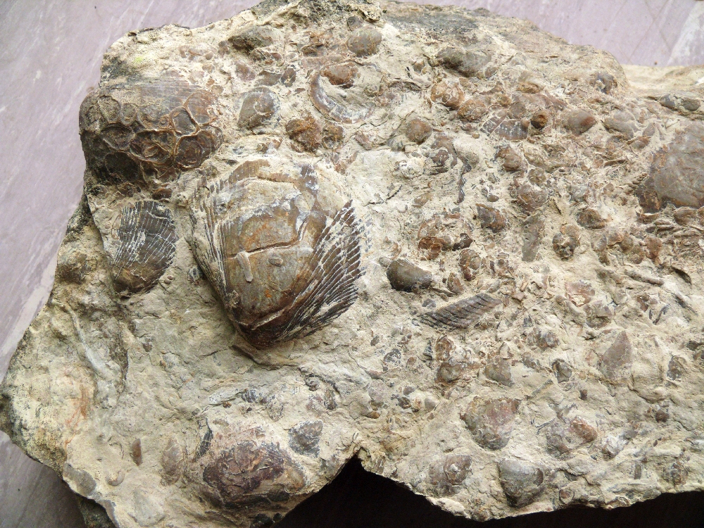
Platformní trias v Evropě
Střední trias (Muschelkalk)
- období mořské transgrese
-tvořen karbonáty, slíny a evapority

Slide 23
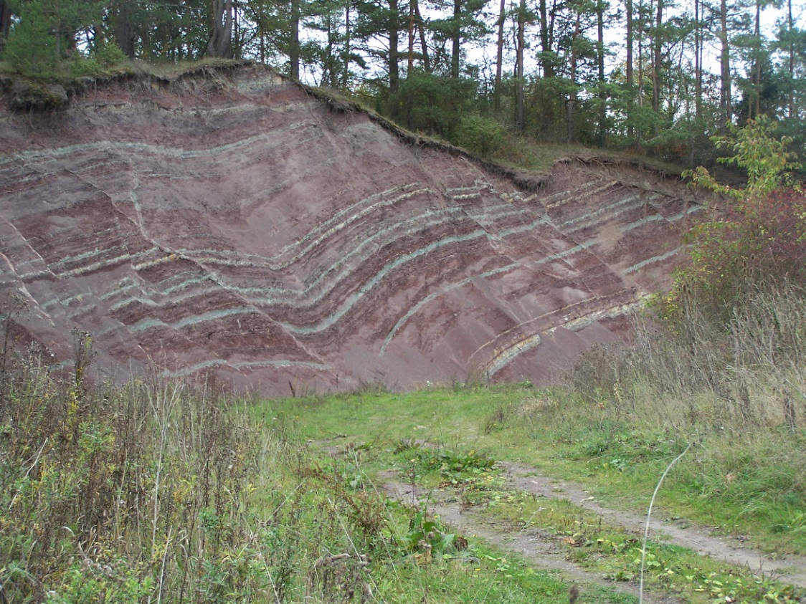
Platformní trias v Evropě
Svrchní trias (Keuper)
-sedimentoval v lagunárním a terestrickém prostředí po regresi středně triasového moře
-soubor pestře zbarvených pískovců a dolomitů, ve spodní části se vyskytují i slojky uhlí a ve svrchních anhydrity.

Slide 24
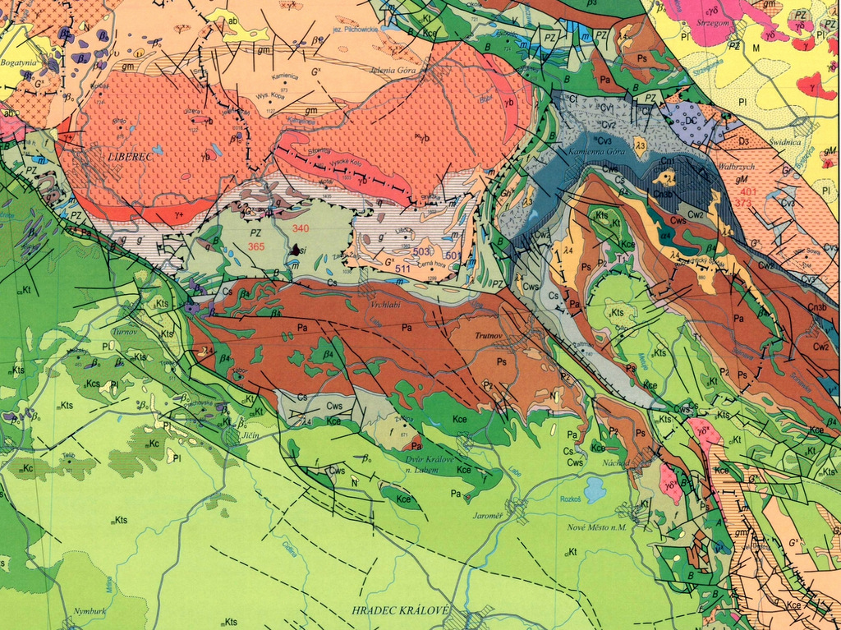
Trias na Českém masivu
Spodní trias (?) pouze v podkrkonošské a vnitrosudetské pánvi
bohdašínské souvrství
- mocnost 70 m
Stáří nejisté
(superpozice, ichnofosilie
z nejvyšších poloh)

Slide 25
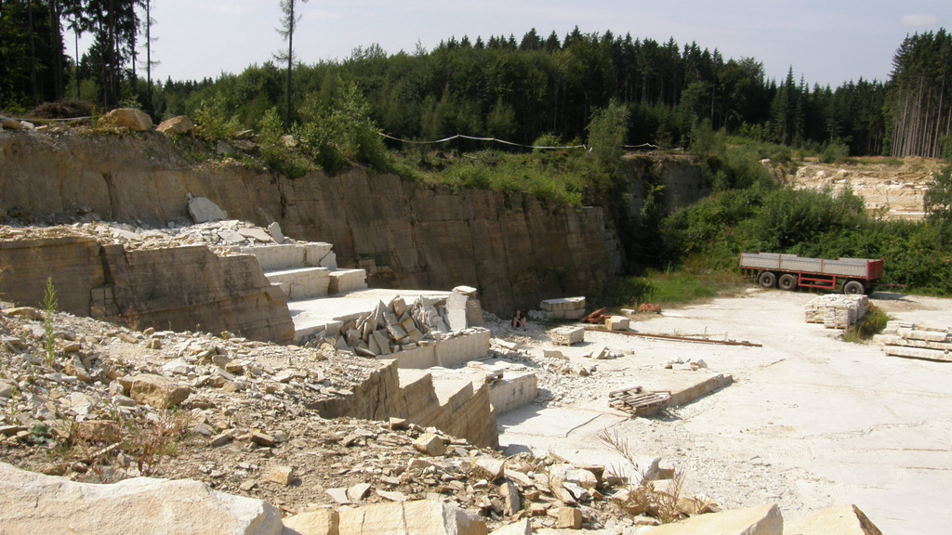
Krákorka - Devět křížů, u Červeného Kostelce

Slide 26
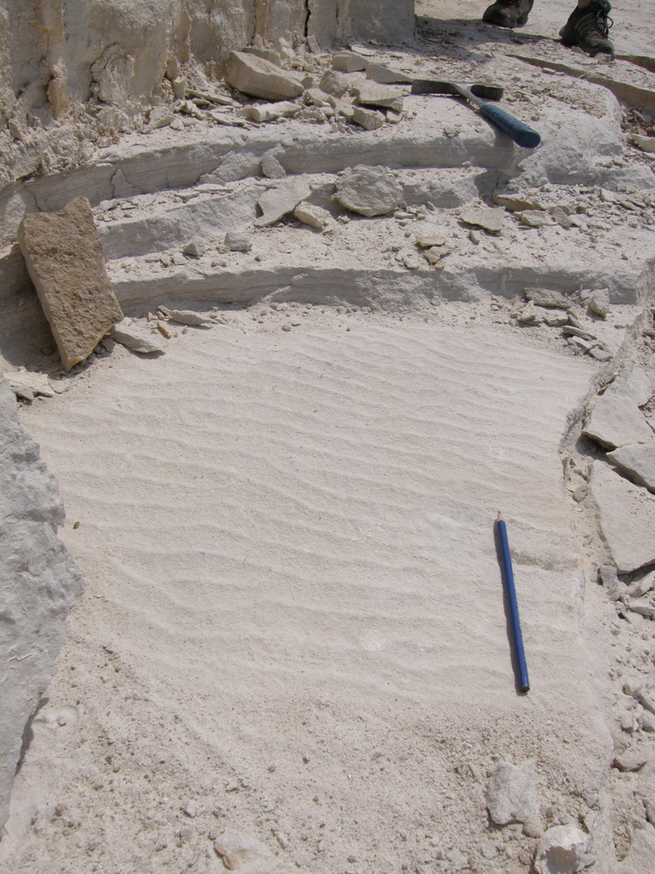
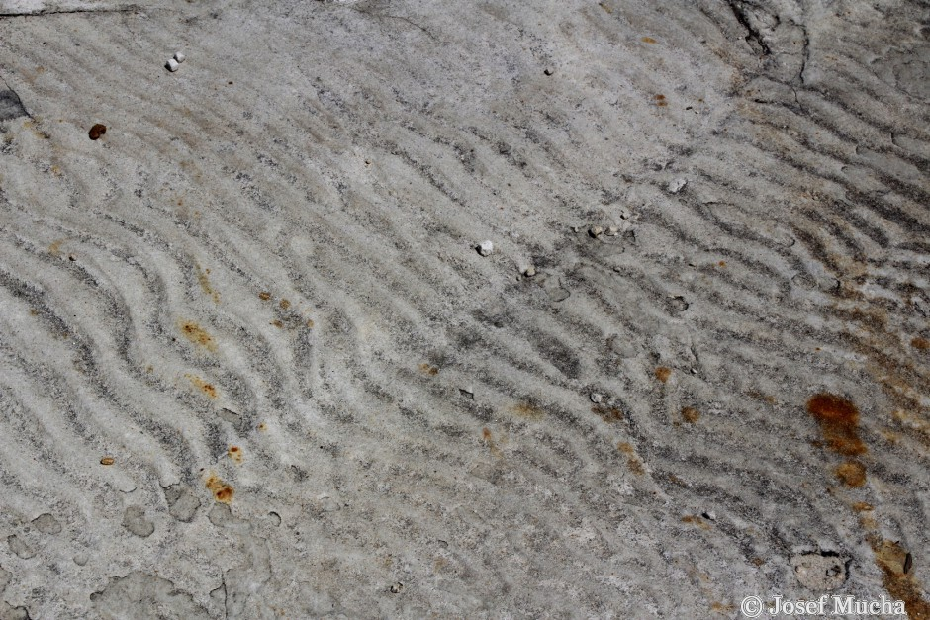
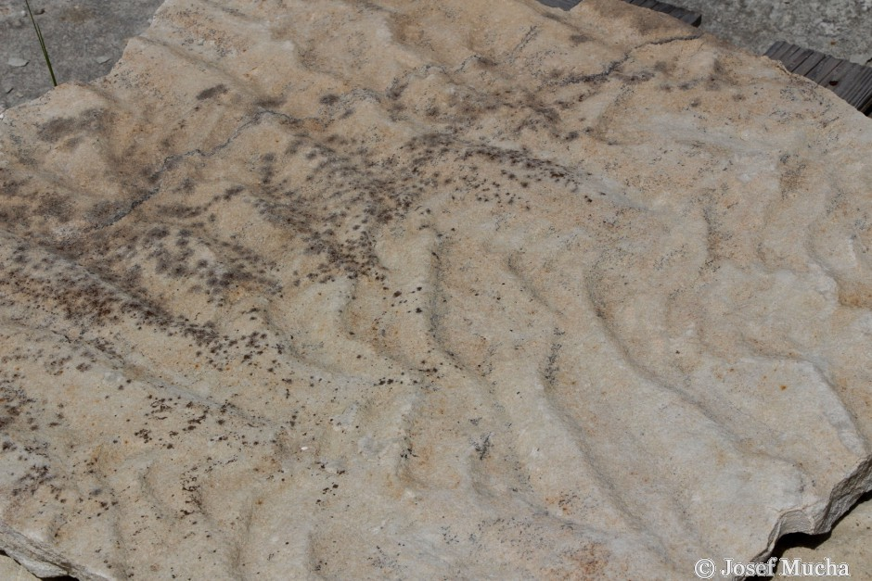
Lakustrinní pískovce s množstvím sedimentárních textur
(nehluboké jezero s doklady vynořování)
čeřiny
https://www.geologie-astronomie.cz/Geologicke-a-paleontologicke-lokality/Vychodni-Cechy/_fotogalerie/Cerveny-Kostelec-lom-U-Deviti-Krizu-Krakorka-1/

Slide 27
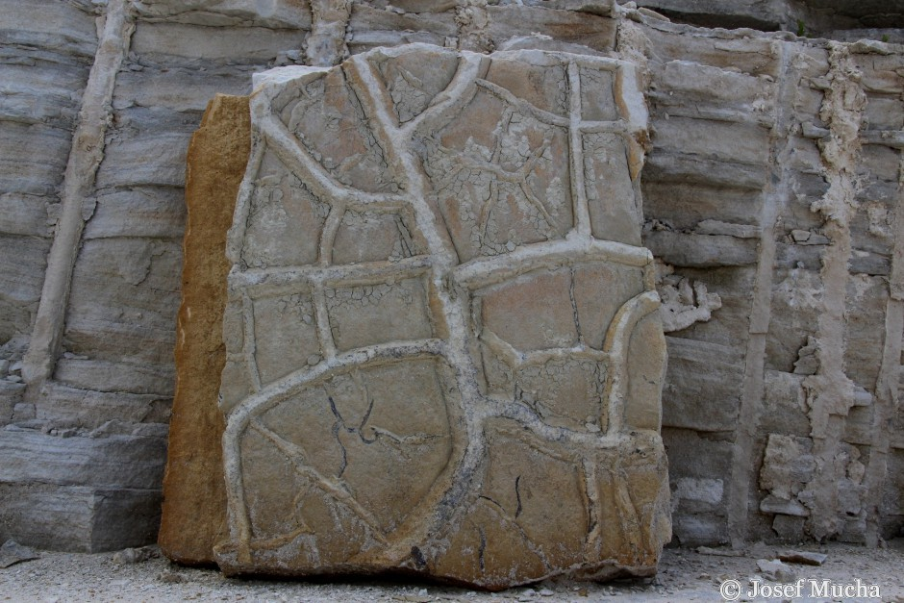
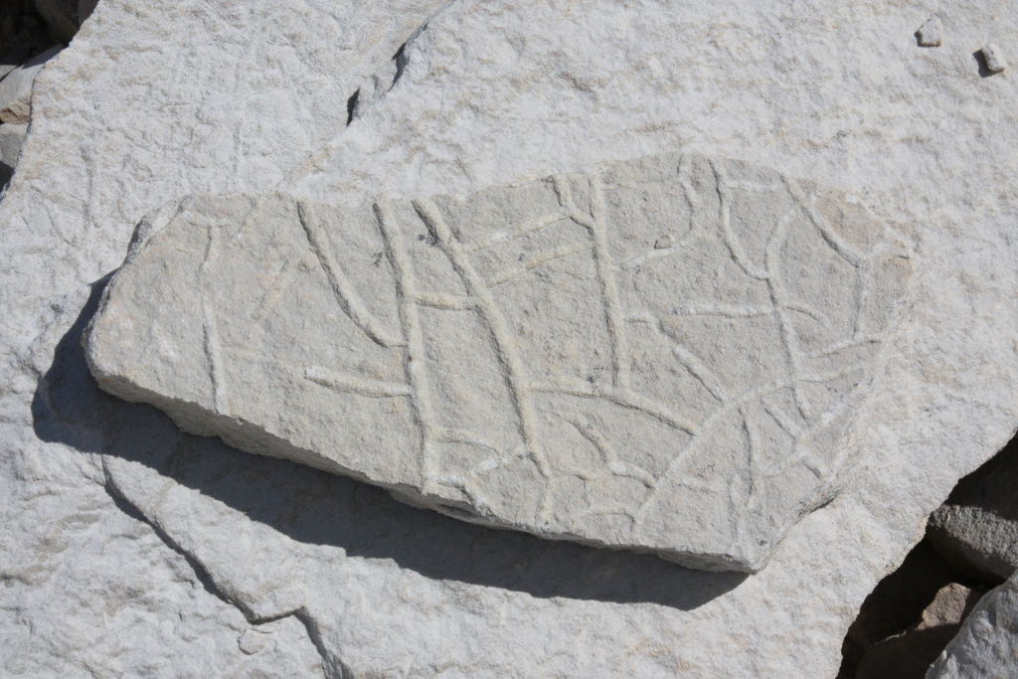
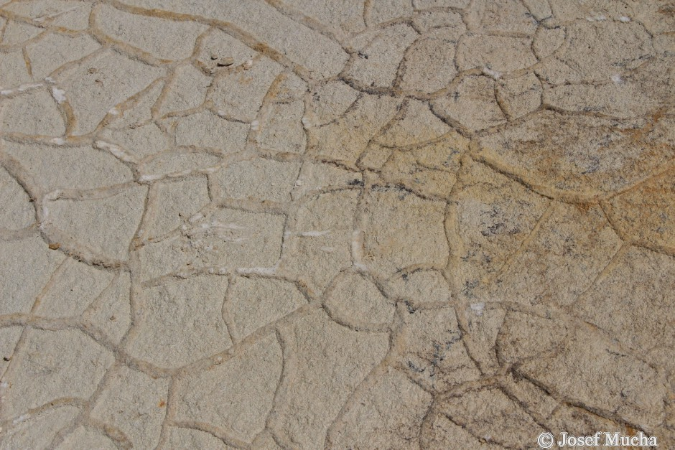
Bahenní praskliny
https://www.geologie-astronomie.cz/Geologicke-a-paleontologicke-lokality/Vychodni-Cechy/_fotogalerie/Cerveny-Kostelec-lom-U-Deviti-Krizu-Krakorka-1/

Slide 28
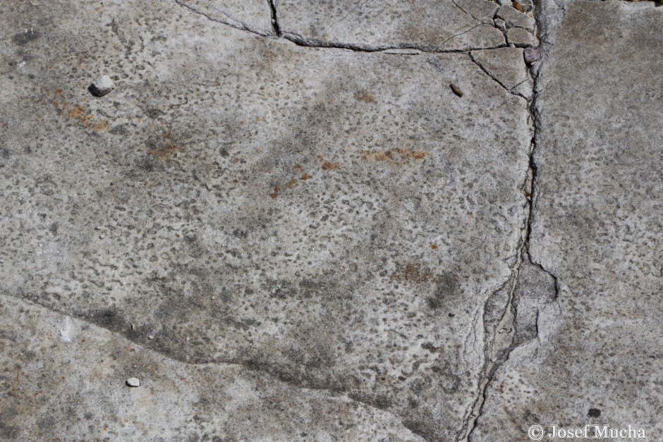
Vtisky dešťových kapek
https://www.geologie-astronomie.cz/Geologicke-a-paleontologicke-lokality/Vychodni-Cechy/_fotogalerie/Cerveny-Kostelec-lom-U-Deviti-Krizu-Krakorka-1/

Slide 29
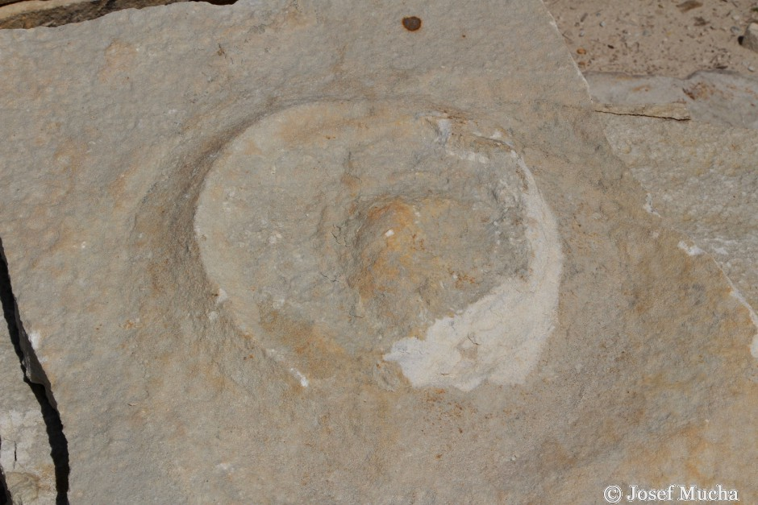
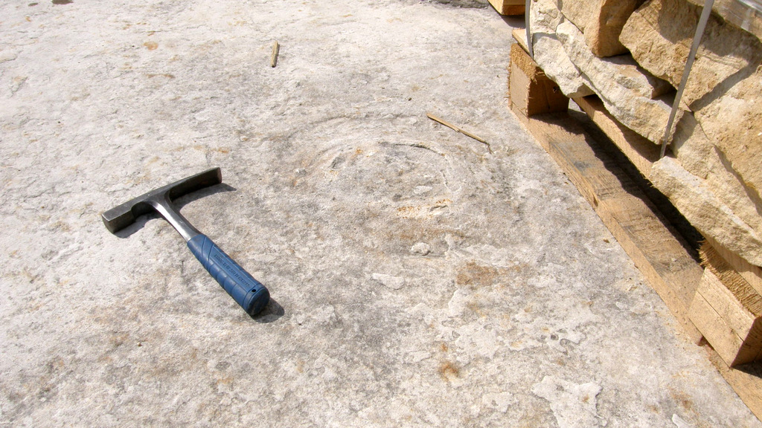
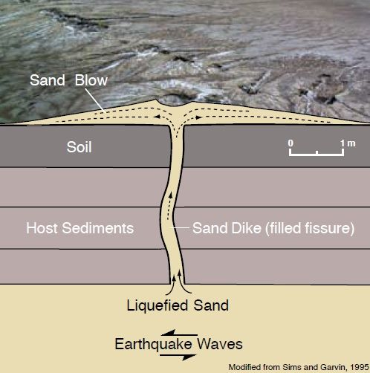
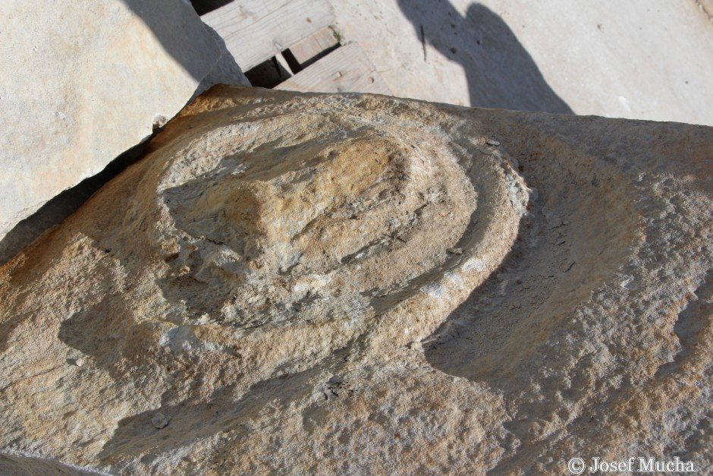
Textury po úniku podložního zvodnělého sedimentu
(„písečné vulkány“)
https://www.geologie-astronomie.cz/Geologicke-a-paleontologicke-lokality/Vychodni-Cechy/_fotogalerie/Cerveny-Kostelec-lom-U-Deviti-Krizu-Krakorka-1/

Slide 30
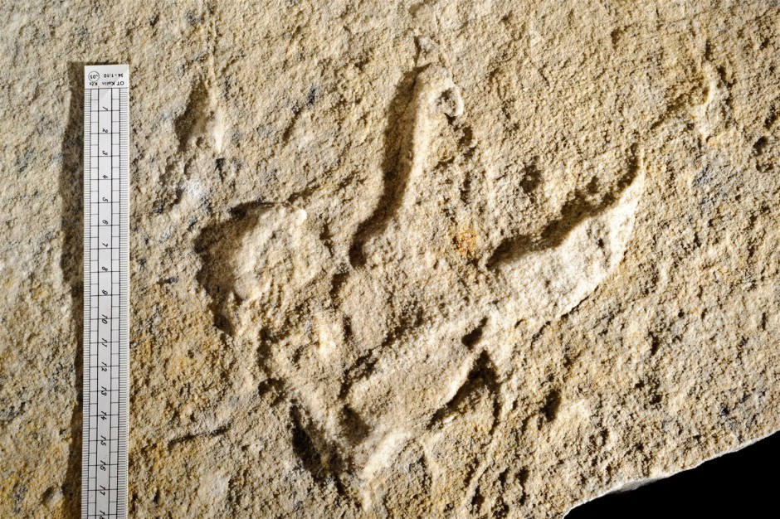
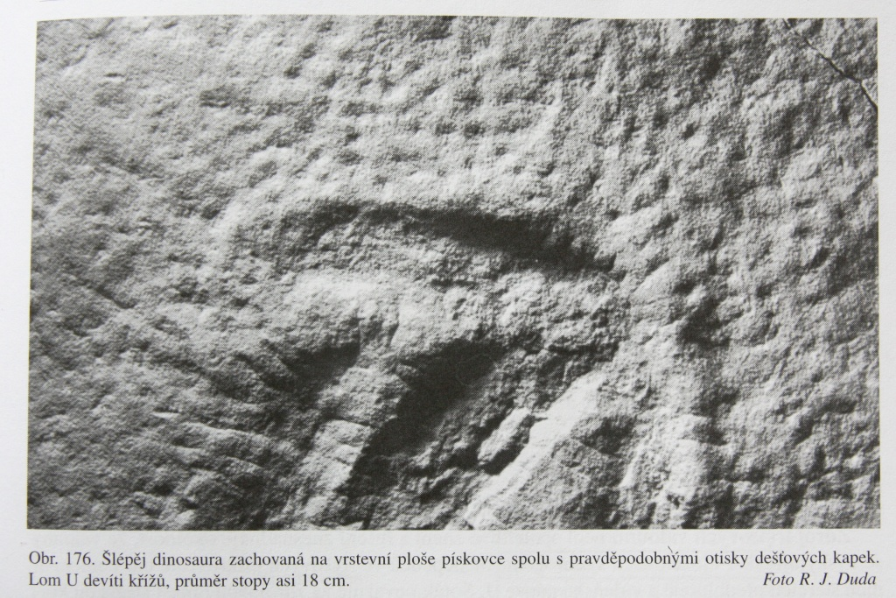
Ichnofosilie

Slide 31
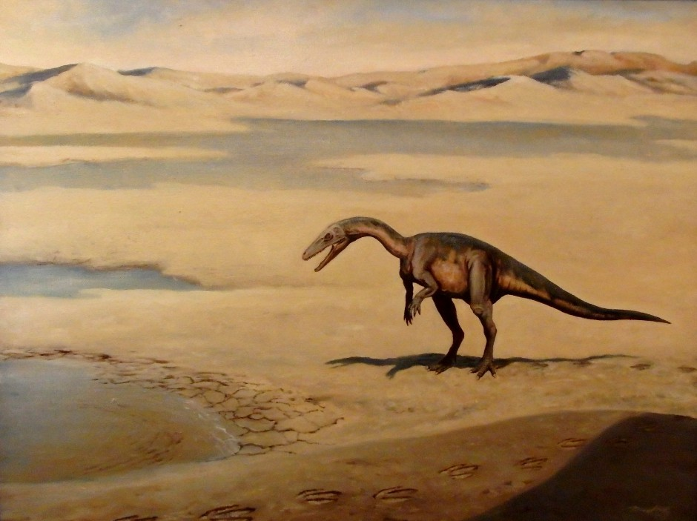
P. Modlitba

Slide 32
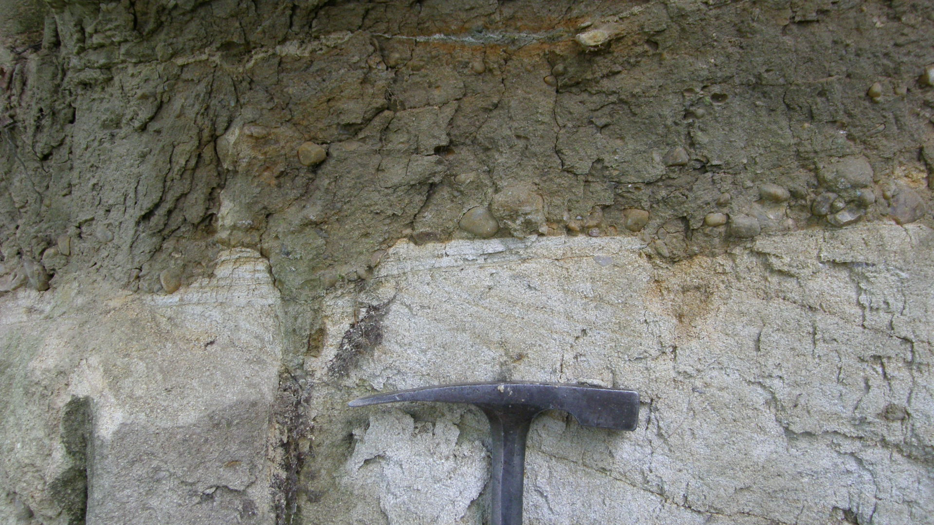
Trias na Českém masivu
Úhlová diskordance mezi sladkovodním triasovým bohdašínským souvrstvím a mořským křídovým perucko-korycanským souvrstvím u Bohdašína

Slide 33
Jura

Slide 34
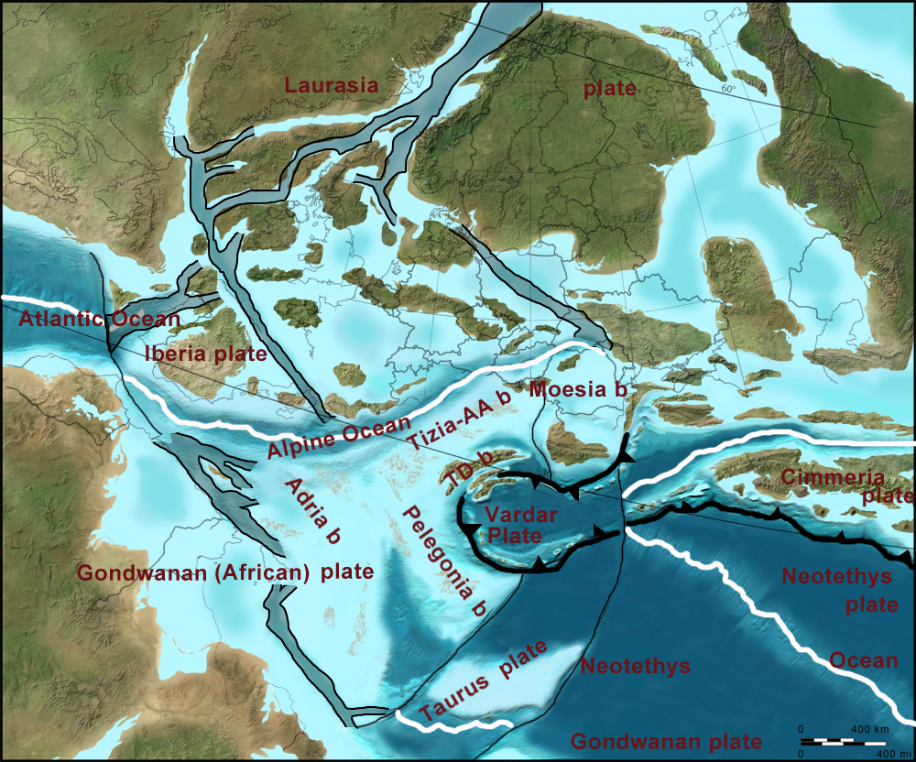
Platformní jura v Evropě
Epikontinentální moře zalévají značnou část Evropy
- čtyři pánve - anglo-pařížská, švábsko-francká, rhonská a akvitánská ohraničené elevacemi variského a kaledonského horstva

Slide 35
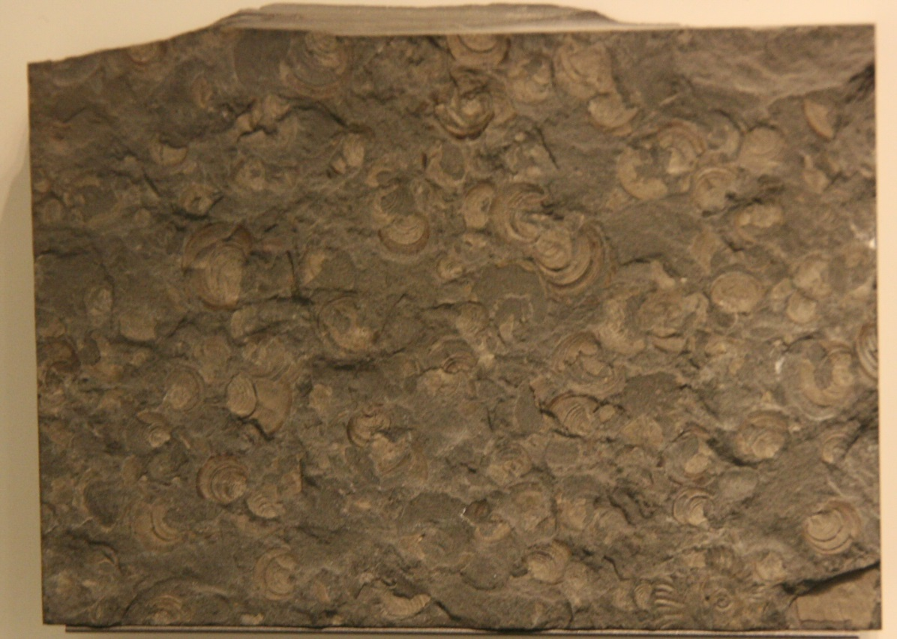
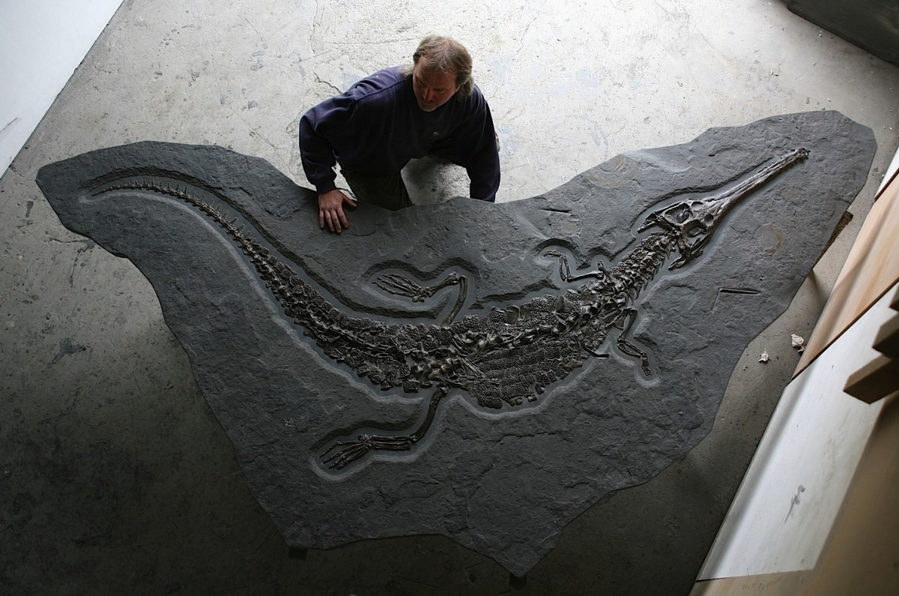
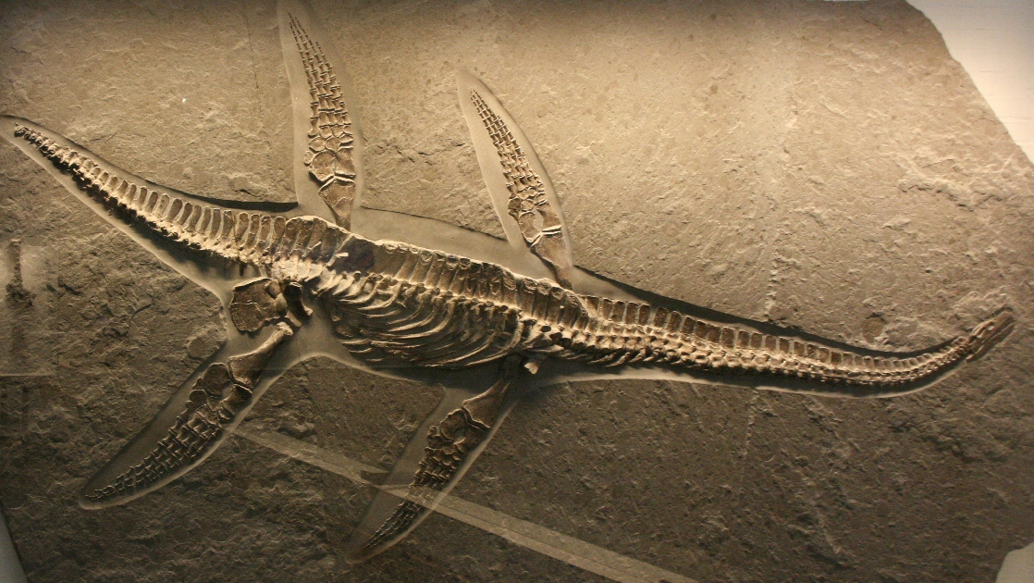
Jura v Evropě
Spodní jura – černá jura
– tmavé marinní posidoniové břidlice (např. lokality kolem města Holzmaden, Bádensko-Württenbersko, Německo)

Slide 36
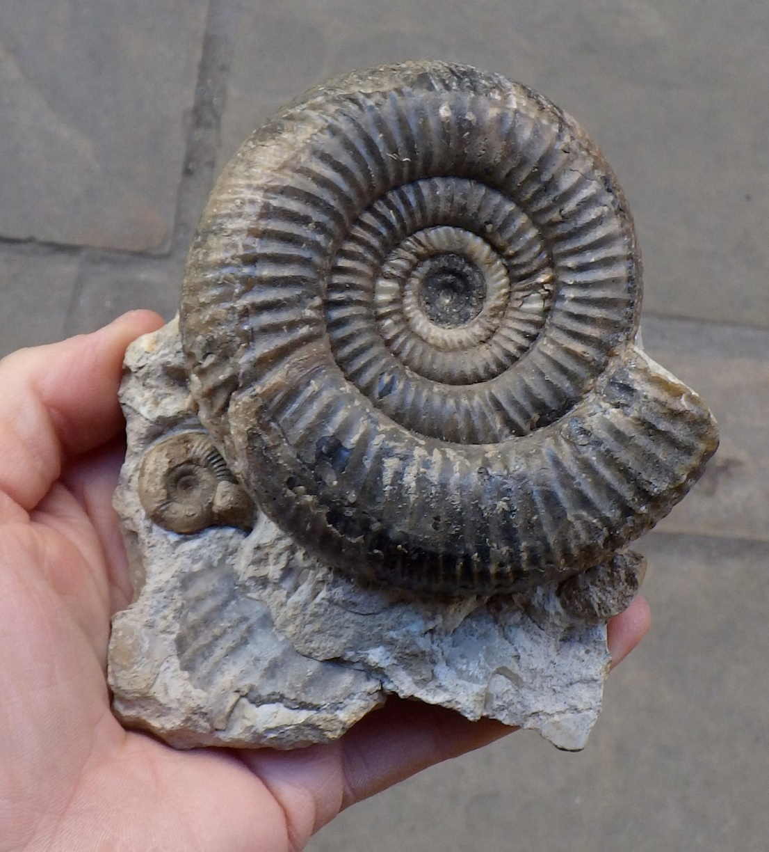
Jura v Evropě
Střední jura – hnědá jura
– marinní břidlice, prachovce, karbonáty
– hnědě zbarvené oxidy železa
https://i2.wp.com/www.fossils-uk.com/wp-content/uploads/2018/10/RIMG8192.jpg?fit=1794%2C1986&ssl=1

Slide 37
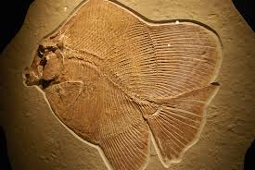
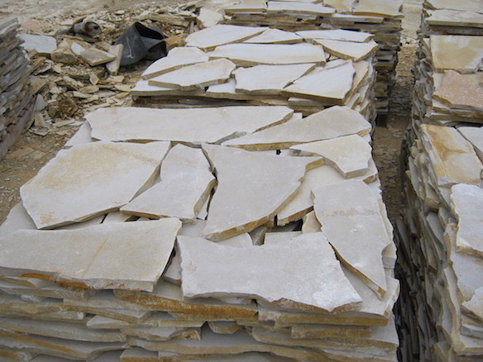
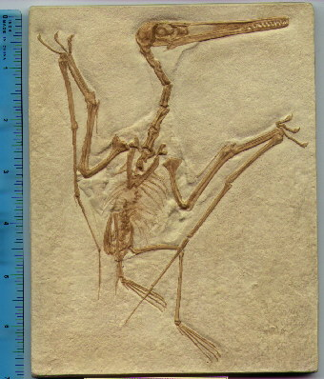
Jura v Evropě
Svrchní jura – bílá jura
– marinní bělavé vápence a slínovce
- v Anglii a Belgii sladkovodní sedimenty
Solnhofenské vápence (Bavorsko)

Slide 38
Jura na Českém masivu

Slide 39
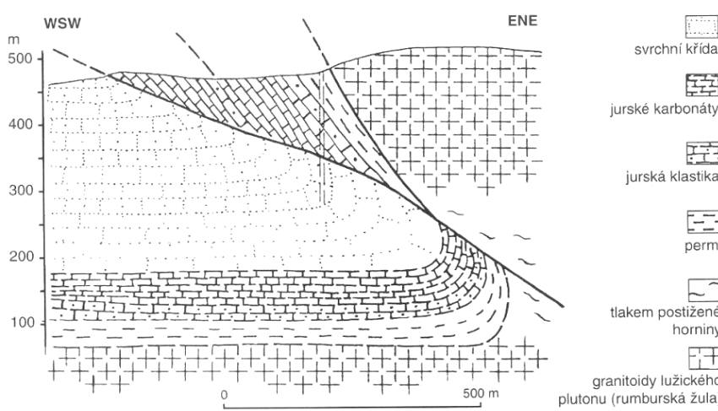
Jura lužického přesmyku
u Krásné Lípy v severních Čechách
Geology.cz

Slide 40
Hrbek 2011
brtnické souvrství – křemenné pískovce se slepenci
- příbřežní duny
doubické souvrství – dolomitické, svrchní část tmavé vápence
- otevřené moře až příbřeží (dolomitizace v intra-supratidální zóně)
Hojná amonitová fauna ve vápencích

Slide 41
Moravská autochtonní jura
Povrchové výskyty
Pod sedimenty Západních Karpat

Slide 42
Moravská autochtonní jura

Slide 43
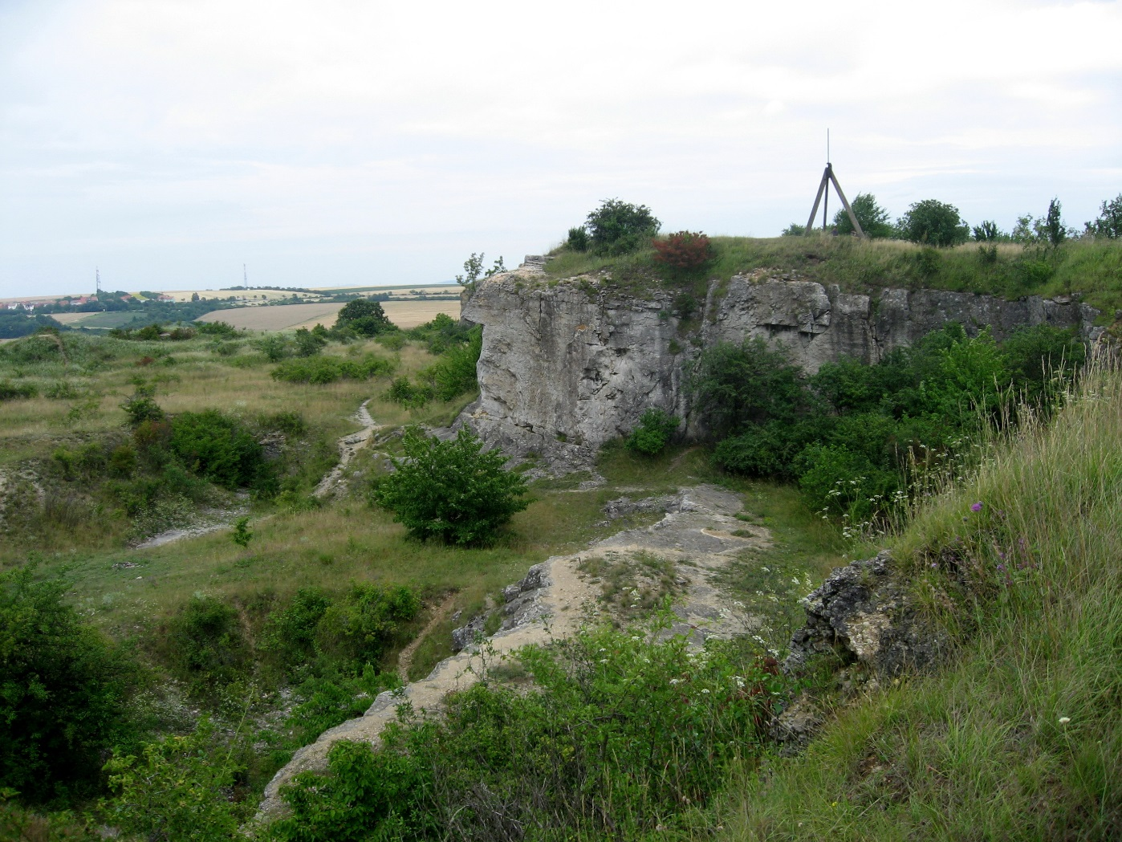
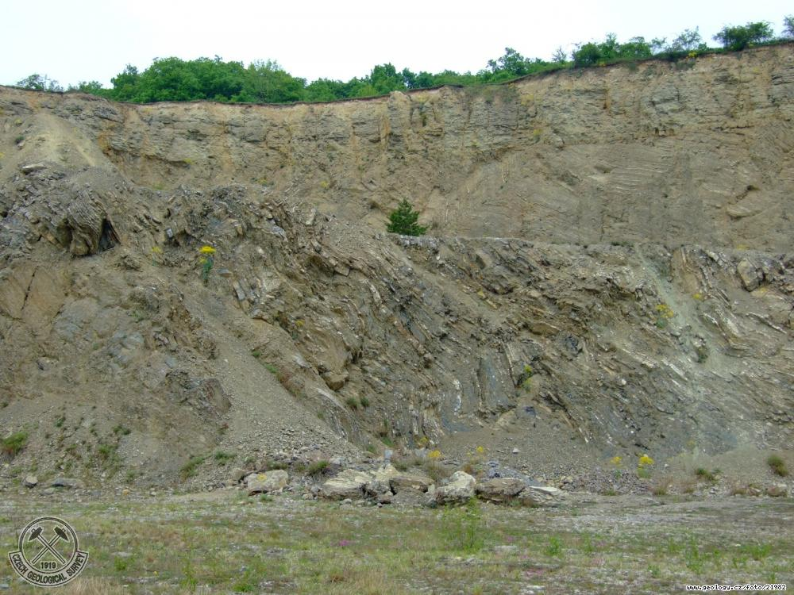
Brněnská jura (Hády, Stránská skála, Švédské šance, Bílá Hora)
– brekcie, písčité vápence, „opuky“
- svrchní jura (?callow – oxford - kimmeridž)
https://www.czecot.cz/results/zobrobr.php?w=st&id=347122&orig=1

Slide 44
Moravská autochtonní jura
Litologie jury v lomu na Hádech: 1 – konglomerát s vápencovou sparitickou matrix, 2 – tilloidní konglomerát s hojnými
závalky jílů a slínovců, 3 – postdiagenetická vápencová brekcie s rohovci, 4 – detritický vápenec, 5 – biodetritický písčitý vápenec,
6 – hlíznatý biomikritový vápenec, 7 – hlíznatý dolomitický vápenec, 8 – červenohnědá rozpadavá rezidua (produkt tropického
zvětrávání), 9 – hlízy diagenetických rohovců, 10 – valouny a úlomky hornin, 11 – vzorky.
Bubík, M. - Baldík, V. (2011): Předběžné výsledky stratigrafického výzkumu jury na Hádech u Brna. – Geologické výzkumy na Moravě a ve Slezsku 18, 2, 74-78.

Slide 45
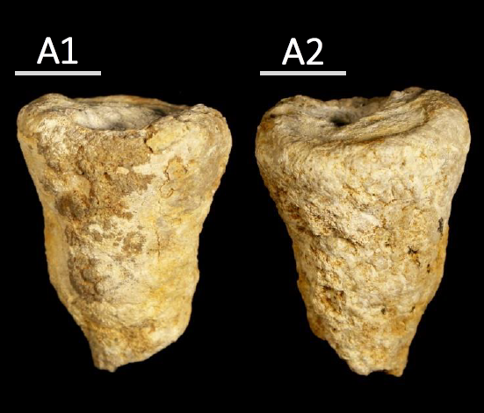





Hykš 2018

Slide 46





Hykš 2018

Slide 47

Madzia 2014
Hykš 2018

Slide 48




Olomučanská jura
- navazuje na brněnskou juru
– brekcie, písčité vápence, „opuky“
- svrchní jura (callow – oxford)
Foto Tomáš Viktorýn

Slide 49
Moravská autochtonní jura
Litologie (levý sloupec) a sedimentologie (pravý sloupec)
jury ve vrtu Olomučany O1 (d. b. BU155); členy číslovány
jako v textu. 1 – mikritový vápenec, 2 – dolomitický vápenec,
3 – rohovcový vápenec, 4 – dolomitický rohovcový vápenec,
5 – vápnitý spongolit, 6 – rohovec, 7 – hlíznatost, 8 – křemité hlízy,
9 – křemenná geoda, 10 – bioturbace, 11 – amoniti, 12 – kostry
hub, 13 – vzorek mikro, 14 – výbrus. Bubík a Gilíková 2013

Slide 50
Křída

Slide 51
Platformní křída v Evropě

Slide 52


Platformní křída v Evropě
Pelagické facie psací křídy – tvořené vápnitým nanoplanktonem a foraminiferami
- rozvoj porifer – vznik pazourků během diageneze remobilizací SiO2

Slide 53

Křída na Českém masivu
severosudetská pánev
opolská pánev
česká křídová pánev
jihočeské pánve
bavorská pánev

Slide 54
Křída u Kuřimy
Zakleslá kra křídy u Kuřimi
– velmi drobný výskyt
pod přesmykem granitů přes diority - pukliny v dioritech vyplněny jemnozrnnými až kalovými vápenci „mediteranního charakteru“
stáří apt - alb

Slide 55

Křída v Moravském krasu – rudické vrstvy
?spodní/svrchní křída (bez paleontologických důkazů, na základě superpozice
- jíly a písky s přeplavenou jurskou faunou

Slide 56

Křída v Moravském krasu – rudické vrstvy
paleokrasové deprese (geologické varhany, až 100 m hluboké nálevkovité deprese) vzniklé během křídového tropického zvětrávání vyplněné rudickými vrstvami
zbytky a produkty kaolinicko - lateritického zvětrávání

Slide 57
Křída v Moravském krasu – rudické vrstvy
spodní část rudických vrstev s výskytem limonitových konkrecí s příměsí hematitu - těžba je uváděna již z halštatského a staroslovanského období a následně podmínila vznik železářské výroby na Blanensku
asi 70 m mnohonásobně se opakujících vrstev kaolinických křemenných písků, červenavě zbarvených železitých pískovců a pestrých kaolinických jílů
obsahují četné rohovcové konkrece a křemité geody

Slide 58
Česká křídová pánev
(svrchní křída; cenoman – santon)
plošně nejrozsáhlejší těleso mezozoických sedimentů na Českém masivu
významné kolektory podzemní vody
sklářské písky, žáruvzdorné lupky, cementářské suroviny

Slide 59
Nádaskay 2013; upraveno podle Uličný a Špičáková in press

Slide 61
Česká křídová pánev
Čech et al. 2011

Slide 62


Cenoman (perucko-korycanské souvrství)
sladkovodní perucké vrstvy – slepence, pískovce, jílovce, uhlí

Slide 63



Slide 64


Peruc – střední Čechy (Lounsko)
- vliv geologie na uváření České historie - Kníže Oldřich v lese u budoucí Peruce potkal Boženu „perúc prádlo“ ☺
- vrstevní prameniště spojené s jílovci v peruckém s.

Slide 65



Cenoman (perucko-korycanské souvrství)
marinní korycanské vrstvy (pískovce, prachovce, vápnité slepence, vápence)
Facie šikmo zvrstvených příbřežních pískovců; často příměs zeleného glaukonitu, v nejvyšší části výrazný podíl

Slide 66

Cenoman (perucko-korycanské souvrství)
marinní korycanské vrstvy (pískovce, prachovce, vápnité slepence, vápence)
„příbojová facie“ (typicky kolínsko a kutnohorsko, např. lokalita Kaňk)
Tyto facie vznikaly ale i později, s postupujícím zaplavováním pánve

Slide 67
Cenoman (perucko-korycanské souvrství)
pecínovské vrstvy (prachovce, pískovce) – nejvyšší cenoman

Slide 68





Česká křídová pánev
marinní korycanské vrstvy (pískovce, prachovce, vápnité slepence, vápence)

Slide 69

Fejfar et al. 2005

Slide 70


Turon
bělohorské souvrství (sp. – stř. turon)
- převažují – slínovce, spongilitické slínovce-prachovce („opuky“)
- výše pískovce
- jeden progradační cyklus

Slide 71


http://mediaphoto.mnhn.fr/media/1396271033187mg12M8p7jrehF9o0

Slide 72



Turon
jizerské souvrství (sp. – stř. turon)
- výrazné faciální rozčlenění (faciální vývoje: labský, jizerský, ohárecký, lužický, orlicko-ždárský …)
- dva progradační cykly
- slínovce v centru pánve, kvádrové pískovce na okrajích pánve
http://kokorinsko.ochranaprirody.cz/res/archive/146/019209_05_107419.jpg?seek=1386250873

Slide 73





Slide 74


Turon
teplické souvrství (sv. turon - coniak)
- výrazné faciální rozčlenění (faciální vývoje: labský, jizerský, ohárecký, lužický, orlicko-ždárský …)
- slínovce v centru pánve, kvádrové pískovce na okrajích pánve

Slide 75

Turon
rohatecké vrstvy (coniak)
- „zvonivé opuky inoceramové“
- silicifikované polohy v centru pánve

Slide 76





https://www.biolib.cz/IMG/GAL/68485.jpg

Slide 77


Coniak - santon
– březenské s.
- kvádrové pískovce, slínovce, jílovce
- flyšoidní facie v kralickém prolomu

Slide 78


https://www.steinkern.de/images/galerie/details/kreide/oberkreide_3966/sonstige_fundorte_4036/scaphites_geinitzi_dorbigny_1850_20160228_1525034548.jpg

Slide 79
santon
- merboltické s. – pouze v Čes. středohoří
- pískovce (regresní charakter)

Slide 80
Křída východních svahů Českého masivu

Slide 81

Jihočeské pánve
třeboňská a českobudějovická
- založeny vlivem alpinské orogeneze
- nálezy flóry

Slide 82


Jihočeské pánve
třeboňská a českobudějovická
- terestrické sedimenty –fluviální a limnické
- klikovské souvrství (coniak - santon)
– níže arkózové pískovce, železité slepence
- výše pestré pískovce, prachovce a jílovce
Zahájí.Těžba žáruvzdorných jílů klikovského souvrství

